Slide 1
Föräldramöte 20/3 -23

Slide 2
Tränarstaben 2023: Daniel Forsander, Erik Brandt, Nicklas Rahm, Åke Axelsson samt Ivan Nikic Träningstider från maj: Måndagar 17,30 – 19,00 B-plan Tisdagar 17,30 – 19,00 Konstgräset Onsdagar Matchdag F16 Torsdagar 19,00 – 20,30 B-plan Sedan 1 match i F-15 lördag alternativt söndag

Slide 3
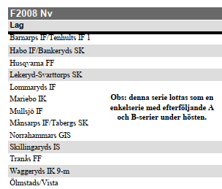
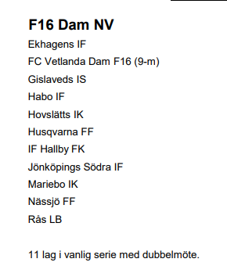
Serierna säsongen 2023: DM F16 och F15

Slide 4
Cup:
- Norrköpings Fotbollsfest 4-6/8
Ett lag anmält i dagsläget, intresseanmälan efter föräldramöte
för att kanske anmäla ett lag till, skjuts upp?
- Giff-cupen 22-23/4
Ett lag anmält
Träningshelg 15-16/4, övernattning Klubblokalen. Ngn Mamma som kan tänka sig att sova med tjejerna?
Gothiacup 2024 – HIF bidrar med 25 tkr
Kallelser: Svara omgående om man kan eller inte
ej svar – kommer ej, då har vi redan plockat in fler spelare
Lag efter motstånd, mycket speltid och byten vid behov (ingen klocka)
Matchdräkter med namn – Osäker på fortsättning, meddela då så kan man få ett utan namntryck så den kan nyttjas framåt. 1 dräkt man ansvarar för hela säsongen.

Slide 5
Arbeta ca 4 ggr på våren och ca 4 ggr på hösten hos DL
Försäljning under våren och hösten om vi vill?
Lennartsson lagförälder:
Städdag 22/4
Arbetsvecka F08 – v22 (ansvarar för kiosk och städning av klubblokal)
Habo cupen 30/6 – 2/7 (Bemanning av sporthallen, schema kommer)

Slide 6
Spelarutveckling
Mycket fokus på 1 mot 1, 2 mot 2 osv. Äga bollen
Teknik, våga utmana
Platsbyten
Ny planstorlek, hitta ytorna

Slide 7
Lagets värdegrund
Tuffa att möta (aldrig ge upp, kämpa för varandra, springa för varandra)
Positiva glada (Bra jobbat, synd bra försök, osv.)
Schysst lagkompis (hälsa på alla, prata med alla, alla inkluderas)
Ett snyggt lag (Går ut till uppvärmning gemensamt, gärna likadant klädda, startar uppvärmning utan tränare)
Kommer arbetas vidare med under träningshelgen i april

Slide 8
Allmänt
Ni behöver inte meddela om man missar en träning, långvarig frånvaro meddelas till någon av oss tränare via sms.
Är det något ni undrar eller funderar över? Ta det direkt med oss tränare.

Slide 9
Några frågor?

